Slide 1
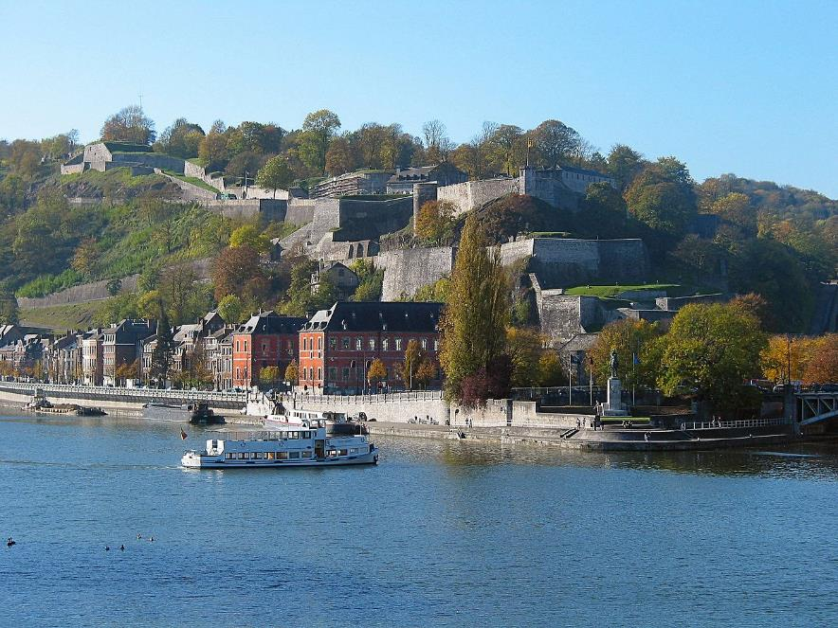
La Citadelle De Namur – Belgique – N°2
Namur (Belgique), la Meuse, le Parlement Wallon et la citadelle.

Slide 2
La citadelle de Namur, à l'origine, le château des comtes de Namur, est un ancien château fort puis citadelle situé dans la ville de Namur, dans la province du même nom en Belgique. Dominant la ville à la confluence de la Sambre et la Meuse, il s'agit d'une des plus grandes citadelles d'Europe et son vaste réseau de souterrains lui aurait valu d'être surnommée « La termitière de l'Europe » par Napoléon Ier2. Des vestiges du château comtal aux bastions et terrasses à canons plus récents, elle témoigne de plus de mille ans d'histoire.
Le site est divisé en trois parties (strates) : Donjon, représentant la partie inférieure, Médiane pour la partie intermédiaire et Terra Nova pour la partie supérieure. Son sommet culmine à 190 m d'altitude.
Celle-ci est classée au patrimoine immobilier exceptionnel de la Wallonie. Elle est composée de nombreux quartiers résidentiels (arrière du château), d'un cœur historique (les trois strates : fortifications et château) et d'une longue forêt.
Un téléphérique relie le centre-ville à la citadelle.

Slide 3
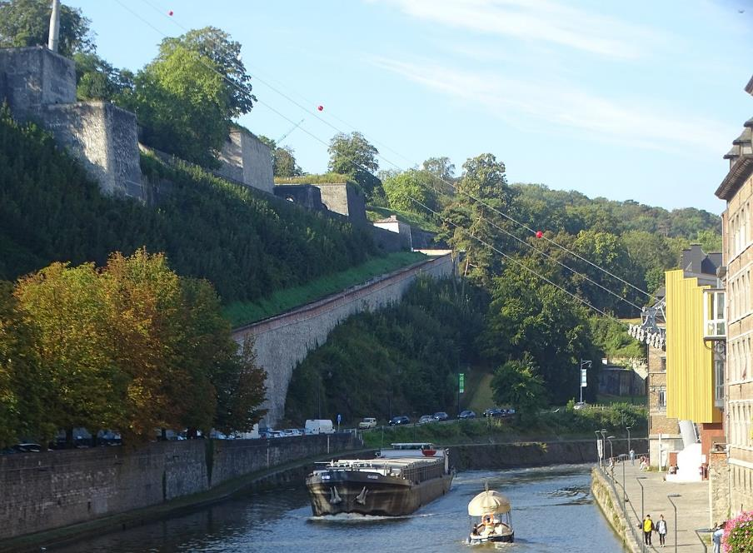
Vue sur la citadelle de Namur et le téléphérique.

Slide 4
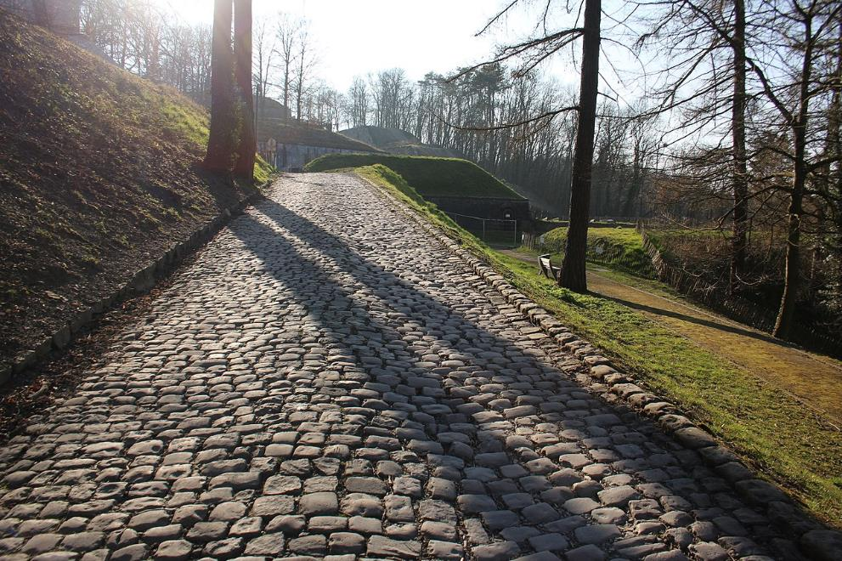
Sentier de balade du site de la citadelle de Namur.

Slide 5
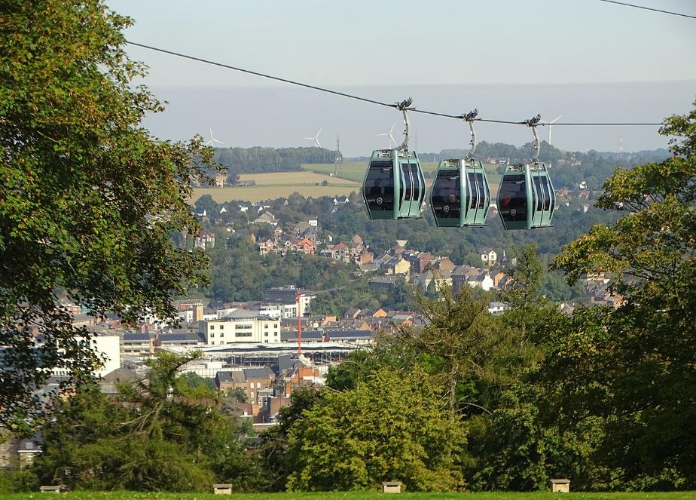
Le téléphérique.

Slide 6
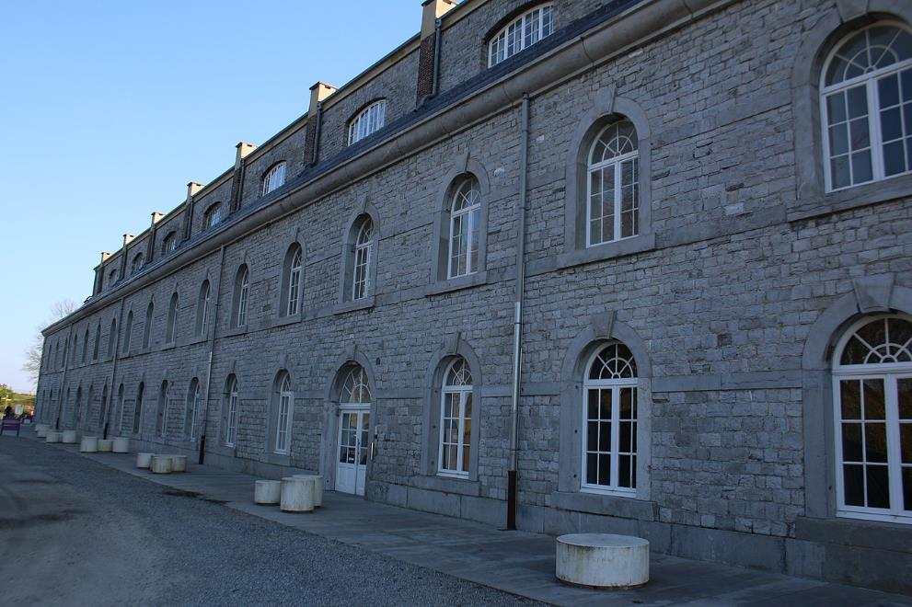
Caserne Terra Nova accueillant le Centre du Visiteur, l'entrée des souterrains et les salles de location.

Slide 7
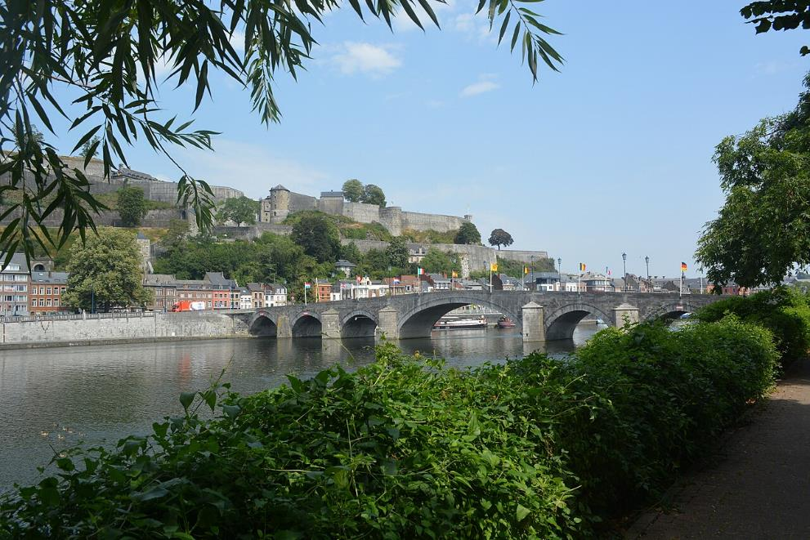
Vue sur la citadelle de Namur et le Pont de Jambes.

Slide 8
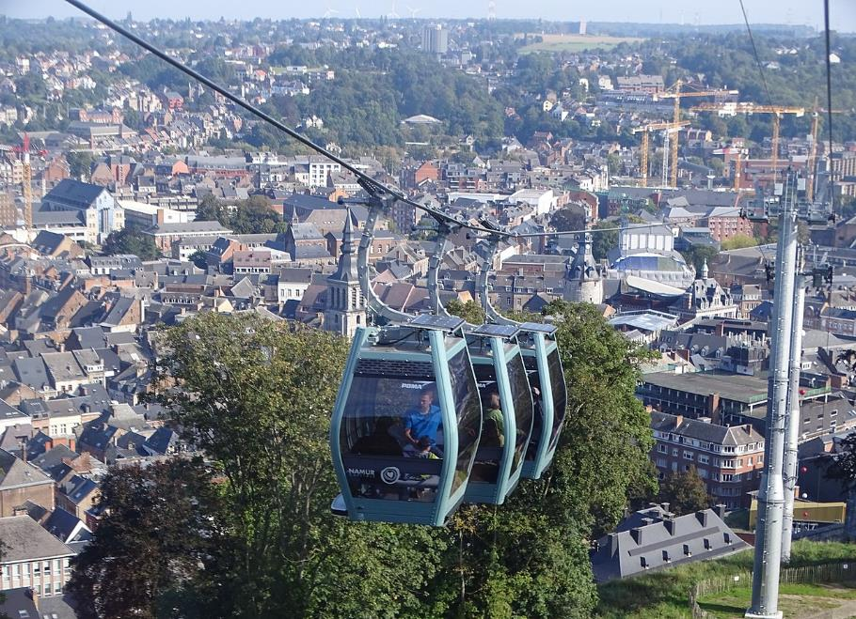
Le téléphérique.

Slide 9
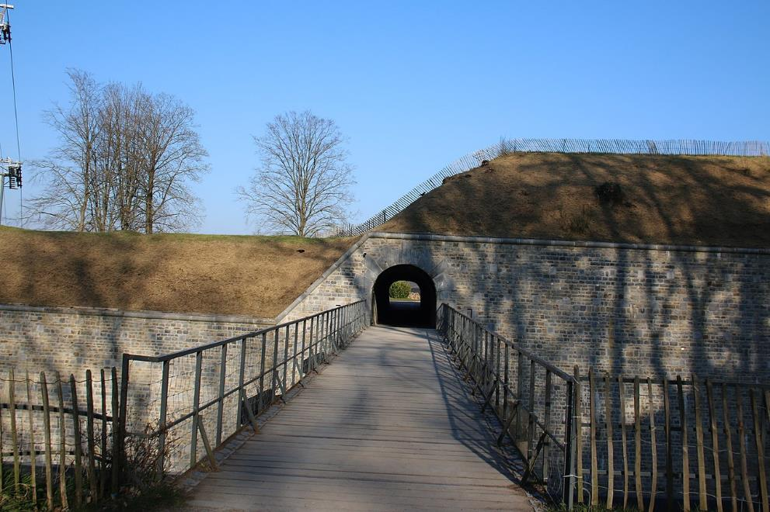
Passerelle de Médiane, point de passage du train touristique de la citadelle.

Slide 10
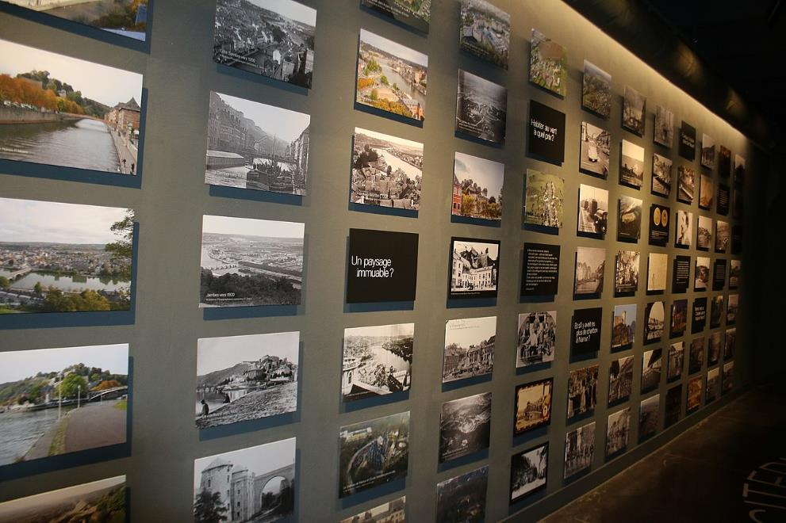
Centre du Visiteur Terra Nova proposant des visites libres ou guidées.

Slide 11
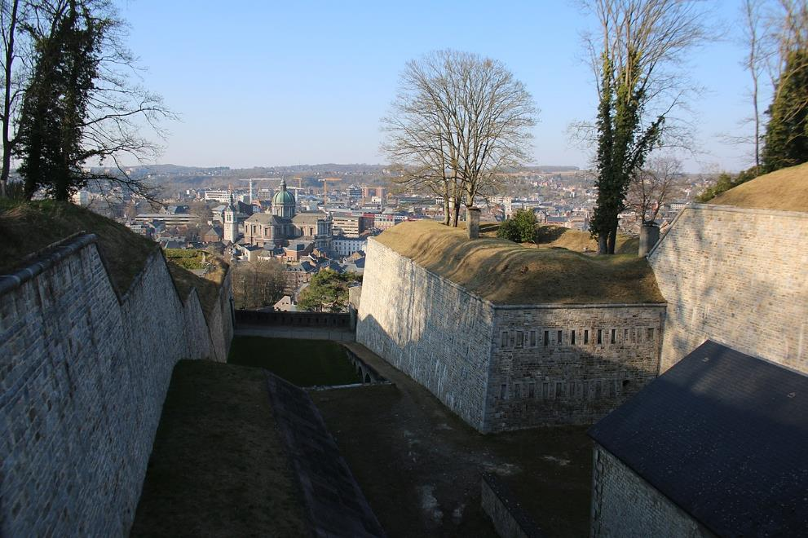
Point de vue depuis la Passerelle de Médiane de la citadelle de Namur.

Slide 12

Photographie de la citadelle de Namur et ses éclairages.

Slide 13
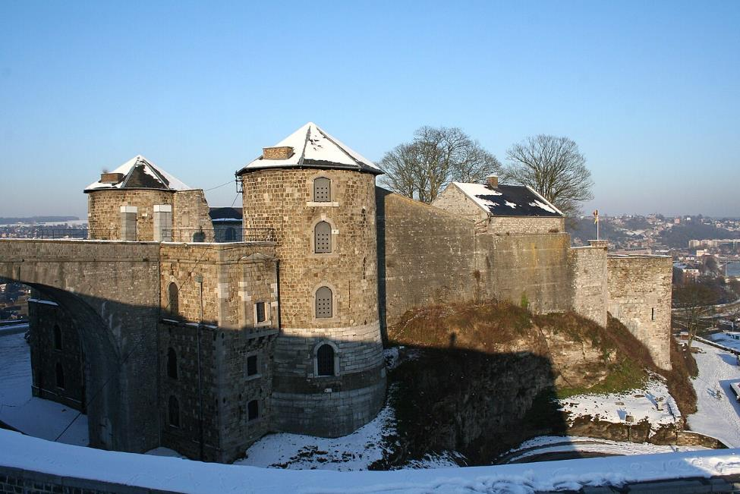
Le pont St-André, la tour au four, la tour aux chartes, la forge, les remparts et la tour à la Citerne.

Slide 14
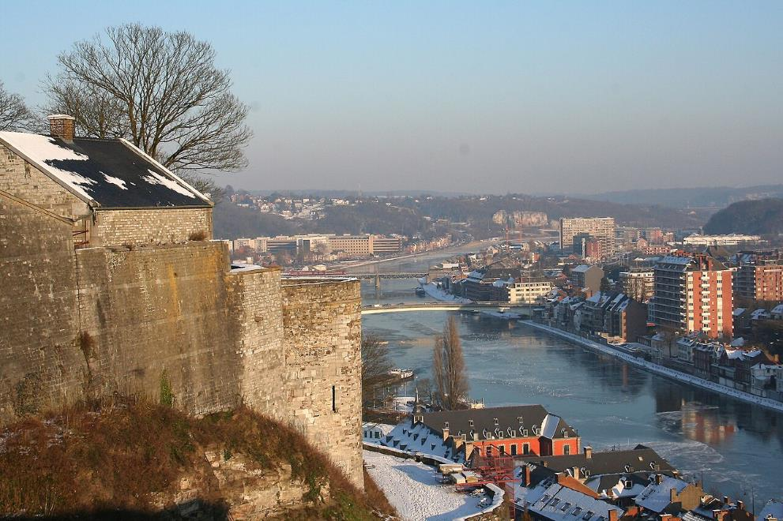
Les remparts situés à la pointe orientale du "Champeau" et la tour à la Citerne.

Slide 15
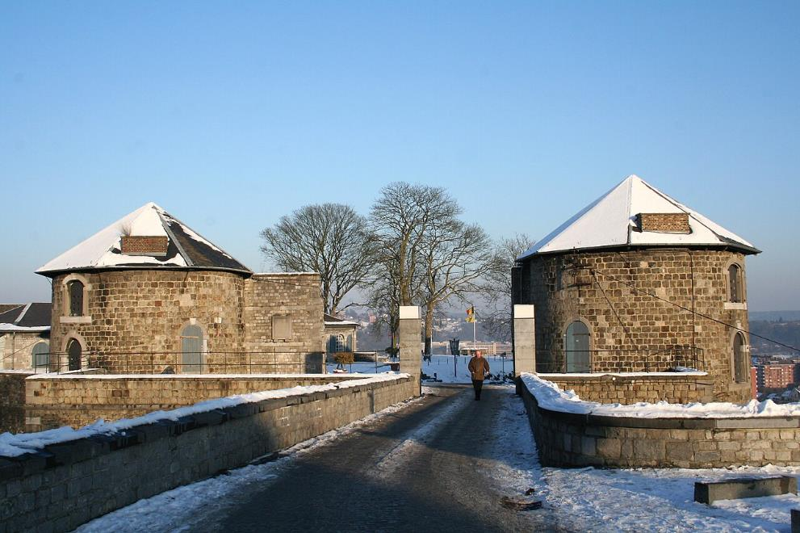
La tour au four et la tour aux chartes ou tour de la trésorerie (XIIe siècle).

Slide 16
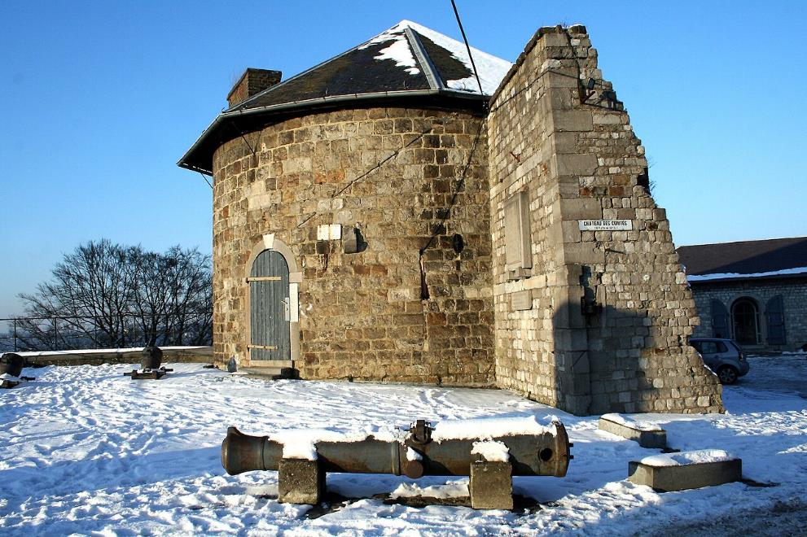
La tour au four (XIIe siècle).

Slide 17
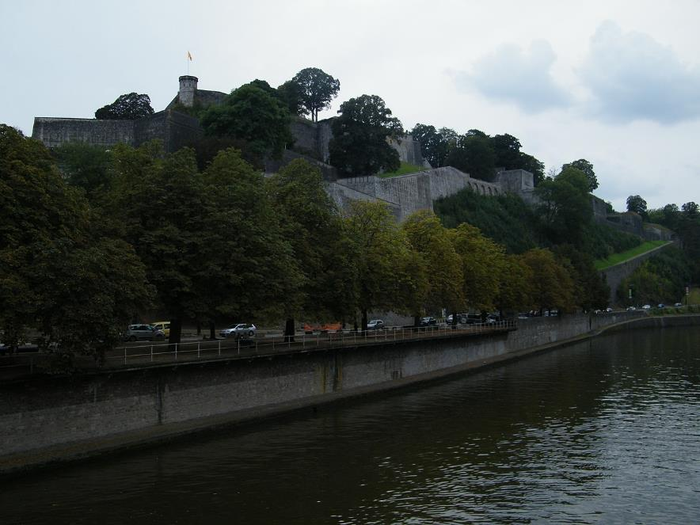
La citadelle vue depuis la rue du Pont.

Slide 18
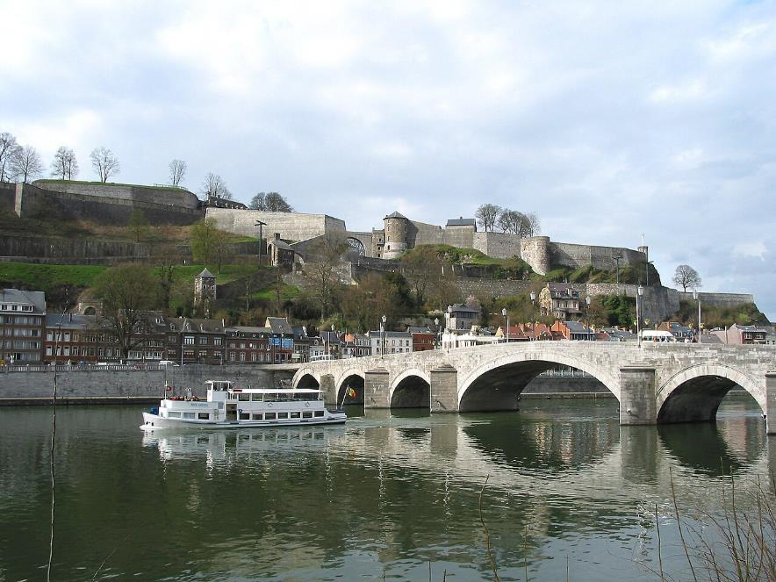
La Meuse, le pont de Jambes et la citadelle.

Slide 19
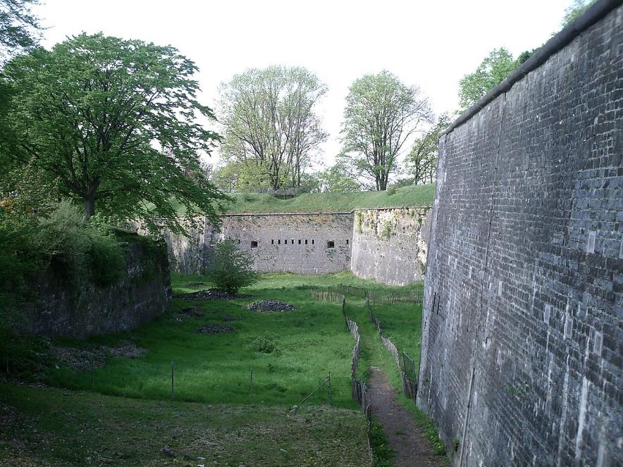
Courtines.

Slide 20
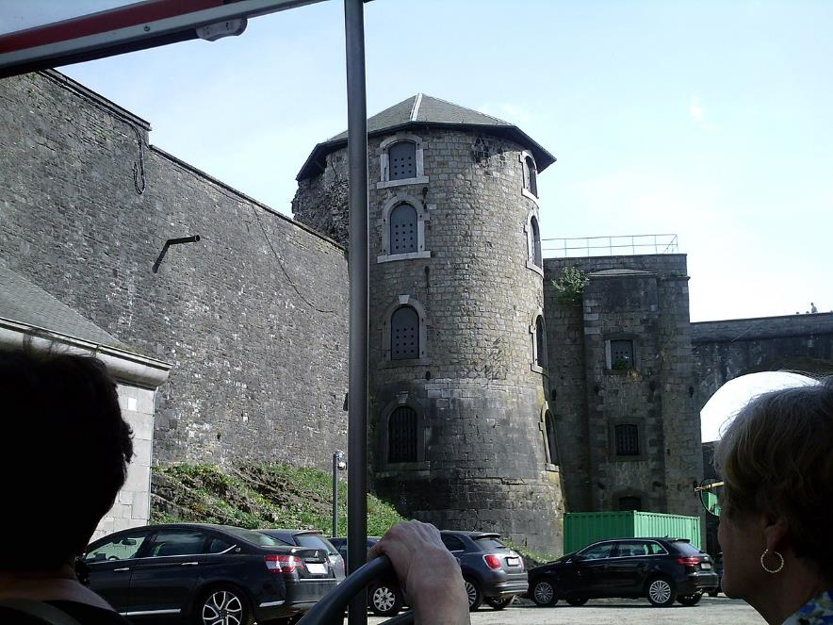
: Citadelle de Namur vue de l'intérieur

Slide 22
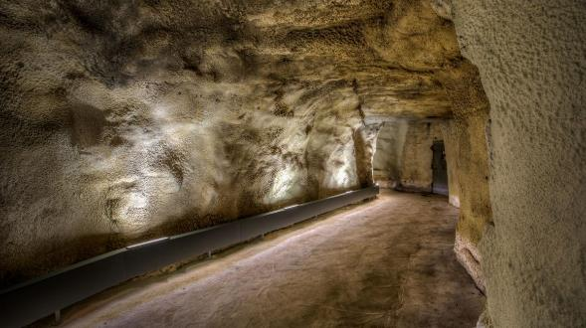
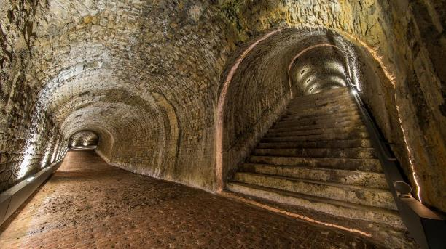
Visite guidée des souterrains :
Grands souterrains – De La Citadelle 1et 2

Slide 23
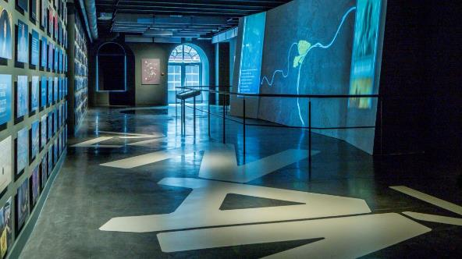
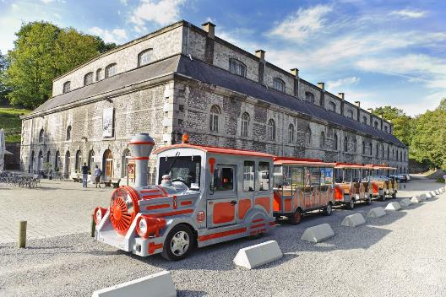
Centre du Visiteur Terra Nova 1 et 2

Slide 24
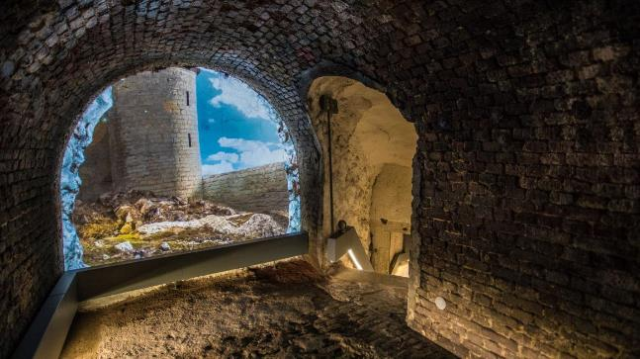
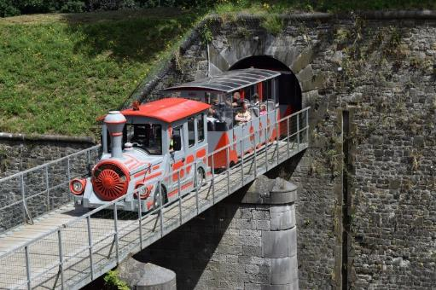
Centre Du Visiteur –Citadelle de Namur-à Suivre – 1 et2

Slide 25
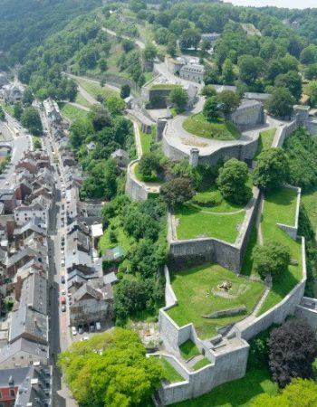
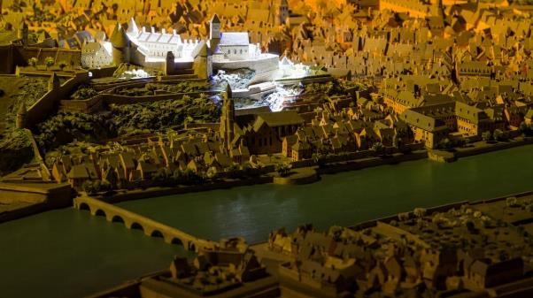

Slide 26
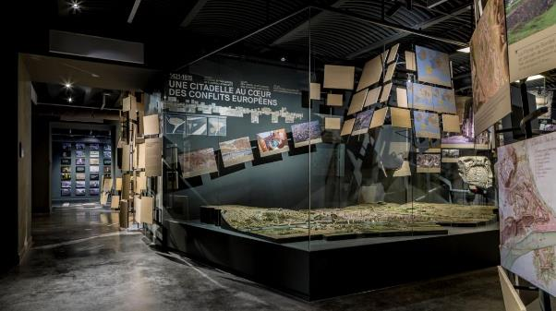
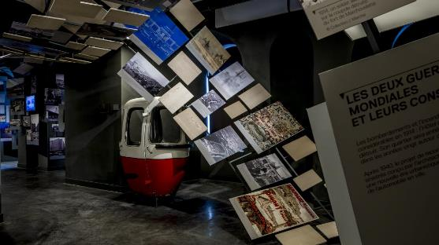

Slide 27
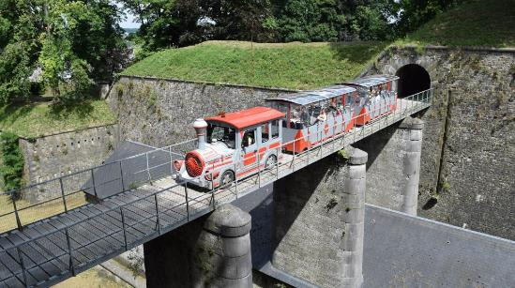
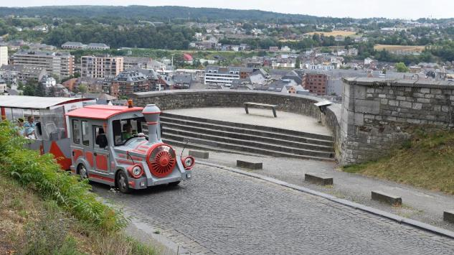
balade en petit-train. 1et 2

Slide 28
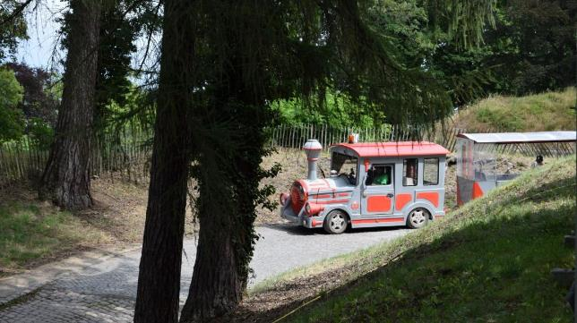
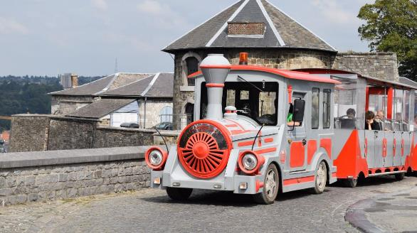
balade en petit-train.

Slide 29
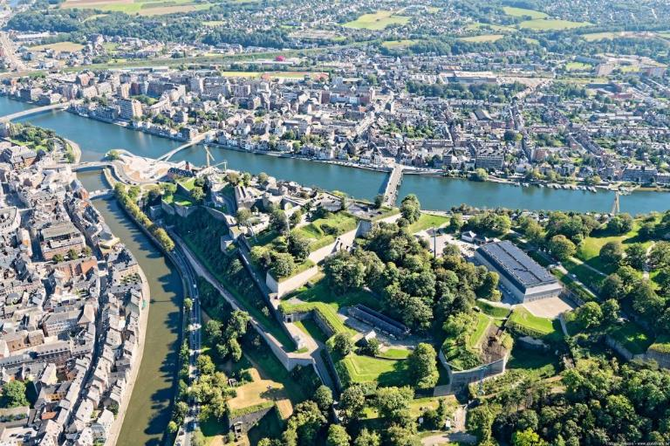
Lorient Vous A Présenté La Citadelle De Namur –Belgique-N°2
Les Images Et Le Son Du Net
Daniel

